Slide 1
Interdiction des chauffages électriques ? Contexte politique Jeudi 15 mai 2014, Echallens
Bolay Guy-Philippe Député PLR Lavaux-Oron

Slide 2
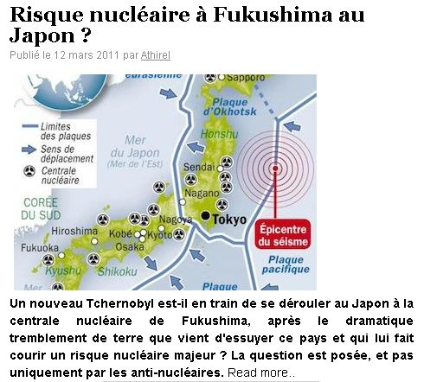
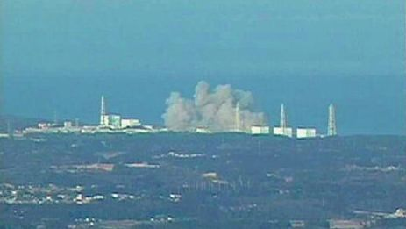
Origine : Fukushima
11 mars 2011

Slide 3
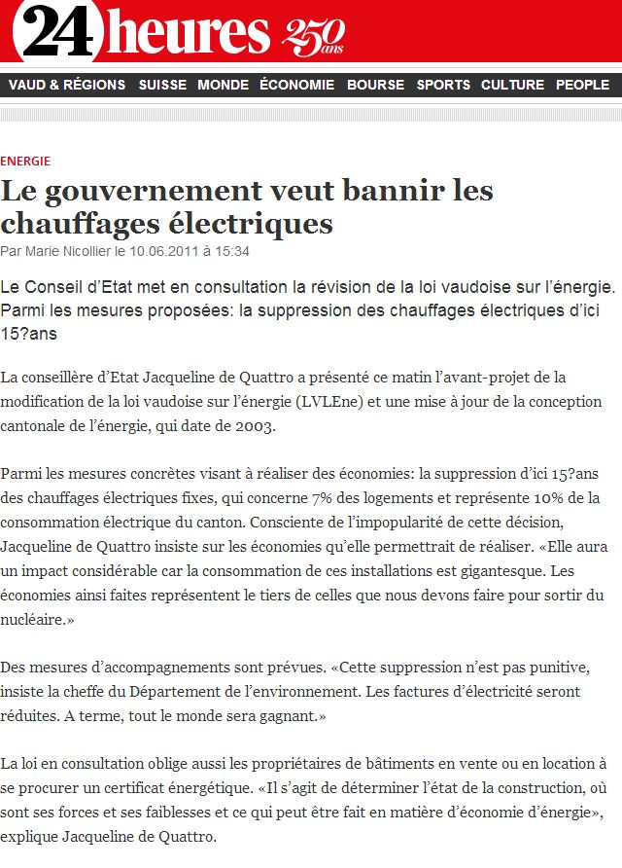
Politique cantonale (1)
10 juin 2011 : projet de révision de la CoCEn et de la Loi cantonale sur l’énergie
Suppression des chauffages électriques d’ici 15 ans
Certificat énergétique obligatoire pour les bâtiments
Amélioration de l’efficience énergé- tique des installations de chauffage
Obligation d’analyse des besoins en énergie pour gros consommateurs
Planification énergétique territoriale

Slide 4
Conférence de presse
6 février 2012
32 membres

Slide 5
Politique cantonale (2)
100 millions pour amorcer la révolution énergétique (réaff. fonds RPT, début 2012)
Nouvelles énergies renouvelables : 36.1 mios
Recherche et au développement : 12.3 mios
Formation et information : 3.6 mios
Mesures compl., gestion et réserve : 13 mios
Amélioration de l’efficacité énergétique : 35 mios dont 30 mios pour l’assainissement des bâtiments, dont aide pour remplacement chauffages électriques (1200 francs pour les 25’000 logements vaudois)

Slide 6
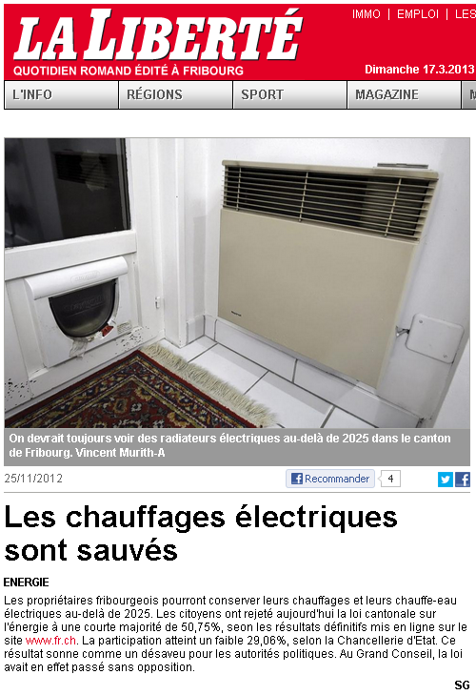
Politique cantonale (3)
Votation à Fribourg, 25 novembre 2012 courte majorité de 50,75%, participation de 29,06%
Loi vaudoise (LVLEne) revue, maintien de l’interdiction mais avec de nombreuses exceptions

Slide 7
Nouvel article 30a LVLEne
1 Le montage et le renouvellement de chauffages électriques à résistance pour le chauffage - des bâtiments ; - de l'eau chaude sanitaire ; - des terrasses et endroits ouverts ; est interdit.
2 Des autorisations exceptionnelles pour le chauffage des bâtiments et la production d’eau chaude sanitaire sont définies dans le règlement. Elles ne peuvent être octroyées que: - pour des installations provisoires ; - pour des chauffages de secours ; - lorsque le recours à un autre système de chauffage est impossible ou disproportionné.

Slide 8
Nouvel article 30a LVLEne
3 Les systèmes de chauffages électriques fixes à résistance des bâtiments doivent être remplacés d'ici au 31.12.2030. Le règlement prévoit les exceptions, notamment pour : - affectations particulières telles que les églises, les locaux techniques ou les abris PC ; - bâtiments ayant procédé à un assainissement énergétique global selon les critères du Programme Bâtiments ; - propriétaires qui peuvent justifier du fait qu’ils ne sont pas en mesure de financer les travaux par leurs propres ressources ou un crédit bancaire ; - bâtiments qui ne sont pas occupés durant toute l’année ; - bâtiments qui produisent eux-mêmes à partir d’énergie renouvelable au moins 50% des besoins de l’électricité nécessaire au chauffage.

Slide 9
Nouvel article 30a LVLEne
4 Le Conseil d’Etat peut accorder des subventions pour le remplacement des chauffages électriques fixes lorsque le nouveau vecteur énergétique est basé sur une énergie renouvelable

Slide 10
Avis de Choc électrique
Prêt à participer à l'effort général d'économie
Refus d’un effort financier disproportionné par rapport aux autres citoyens
Plusieurs aménagements dans la bonne direction
Refus de l'interdiction, perte de valeur immédiate de l'ordre de 100'000 francs pour la majorité des membres (90 % sans circulation d’eau)
Investissement de 2,5 mrds pour 2-3% économie (horizon 2013)
Demande d’une politique d’incitation et d’une isolation de tous les bâtiments

Slide 11
Courrier du 16 août 2013
Mention du poids de Choc électrique : hausse de 14 à plus de 3’600 membres / sympathisants
Rappel des principaux points d’argumentation :
Une loi anti-électricité
Principes de proportionnalité, d’exemplarité et d’équité
Coût financier disproportionné (CHF 100’000 / maison)
Encouragement public dans le passé
Problème de liberté du commerce et de l’industrie
Propositions d’amendement
Art. 30a, alinéa 1 : suppression « renouvellement »
Art. 30a, alinéa 3 : suppression de l’alinéa

Slide 12
Débat GC Sept-Oct 2013
Crainte manifeste du lobby de Choc électrique, risque de faire capoter toute la LVLEne
Amendement déposé par les Verts-libéraux, Verts et Socialistes
Art. 30a, alinéa 3 : suppression de l’alinéa, mais promesse de revenir avec une motion séparée après adoption LVLEne
Amendements déposés par le PLR
Art. 30a, alinéa 1 : mention « renouvellement intégral »
Art. 30a, alinéa 3 : suppression de l’alinéa
Résultat final : alinéa 3 supprimé, 104 à 10, mais maintien de l’alinéa 1, 84 à 39 → vote final le 29 octobre 2013

Slide 13
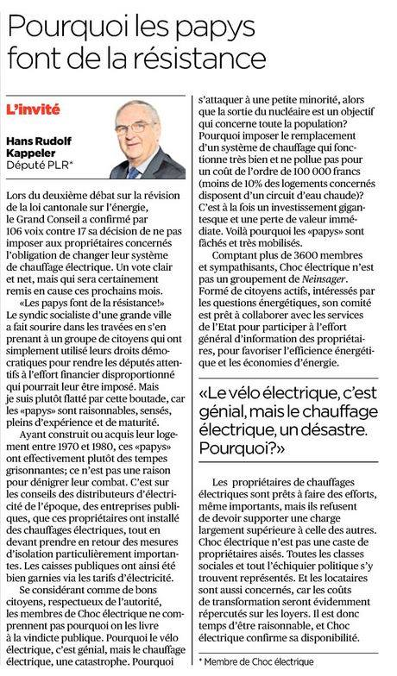
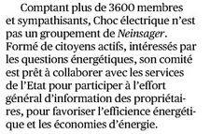
Opinion 24H 11 octobre 2013

Slide 14
Entrée en vigueur LVLEne
Courrier de Choc électrique à Mme De Quattro du 30 octobre 2013, confirmant notre disponibilité
Loi publiée le 12 novembre 2013 dans la FAO, aucun référendum lancé contre la LVLEne
Réponse positive de Mme De Quattro au courrier de Choc électrique le 28 novembre 2013
Communiqué du Conseil d’Etat du 6 février 2014, fixant l’entrée en vigueur de la LVLEne au 1er juillet 2014 – Rédaction du règlement

Slide 15
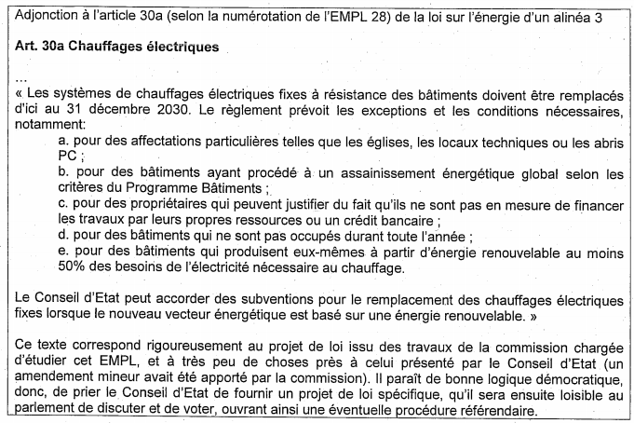
Init. Pidoux 4 février 2014

Slide 16
Planning Init. Pidoux
11 mars 2014 : développement
Vu le débat, demande par M. Pidoux de renvoi en commission (automatique)
Séance de commission le 13 juin 2014
Débats au Grand Conseil automne 2014 pour prise en considération et au printemps 2015 pour révision LVLEne
Référendum éventuel : printemps/été 2015
12’000 signatures à récolter en 60 jours

Slide 17
Point de situation
Disponibilité de Mme De Quattro et de ses services pour une discussion, Merci
Règlement d’application contraire à l’esprit de la loi (à discuter)
Interdiction du chauffage électrique, inscrite dans la LVLEne, énervement GC
Nouvelle initiative Pidoux – Référendum à lancer uniquement sur le chauffage électrique et les boilers, avec propriétaires

Slide 18
Nous avons besoin d’aide …
Cliquez sur J’aime !!!
… et merci pour votre attention !

